Slide 1
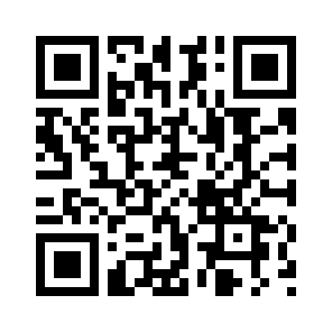
學姊，東華看牙醫…好麻煩
106-1起 飛 健 促 講 座 (一)
彩色人生，從齒開始
那就省下錢，多了解如何保健自己的牙齒吧！
學姊，我覺得可以！
講座資訊
講師資訊
時間：10/16(一)12:00-14:00
地點：行政大樓301會議室(3F)
名額 ：起飛生30人 一般生 30人
報名期間：10/2~10/13(12:00)截止
有獎徵答：電動牙刷*3支
摸彩：梁文音親筆簽名明信片
起飛生可以蓋一個活動章唷！
家庭牙科 蔡 玓 真 講師
國立陽明大學牙醫學系
台北榮民總醫院、桃園康華牙醫診所
國立東華大學學生事務處衛生保健組
國立東華大學教學卓越中心起飛計畫團隊
報名資訊

Slide 2
106-1 起飛計畫－健促系列活動
講座資訊
時間：10/16(一)12:00-14:00
地點：行政大樓301會議室(3F)
名額 ：起飛生30人 一般生 30人
報名期間：10/2~10/13(12:00)截止
起飛生可以蓋一個活動章唷！
講師資訊
報名資訊
家庭牙科 蔡玓真 講師
國立陽明大學牙醫學系
台北榮民總醫院、桃園康華牙醫診所

Slide 3
106-1 起飛升學系列講座(一)
「如何準備研究所自傳及蒐集資料」
研究所推甄資料不知道從何下筆，好苦惱
上午9:51
已讀
上午9:52
想知道如何撰寫推甄資料就快來參加講座吧!
◎講座資訊
日期: 9月 22日 (週五) 12:00 至 14:00 地點: 人社一館 文二講堂 名額: 40人 (限起飛生)
講師: 李泱瑱
學經歷
2010年 玄奘大學應用心理學系畢業
2011~2017 國立東華大學數位學伴中心專任助理
2016年推甄結果
國立屏東大學 教育心理與輔導學系碩士班教育心理組 正取
國立高雄師範大學 教育學系碩士班 正取
高雄醫學大學 性別研究所 備取1
已讀
上午9:52
下載｜轉傳｜動態消息｜Keep
▼ 報名網址
國立東華大學教學卓越中心起飛計畫團隊

Slide 4
106-1 起飛升學系列講座(二)
「 研究計畫撰寫 &
第二階段面試技巧 」
講座
資訊
日期: 9月 29日 (週五) 12:00 至 14:00 地點: 人社一館 文二講堂 名額: 40人 (限起飛生)
講師
資訊
主講人: 李泱瑱
—學經歷—
2010年 玄奘大學應用心理學系畢業
2011~2017 國立東華大學數位學伴中心專任助理
2016年推甄結果
國立屏東大學 教育心理與輔導學系碩士班教育心理組 正取
國立高雄師範大學 教育學系碩士班 正取
高雄醫學大學 性別研究所 備取1
▲ 報名網址
國立東華大學
教學卓越中心
起飛計畫團隊

